Slide 1
Materializando Nuestras Ideas
Iniciamos con nuestro proyecto

Slide 2
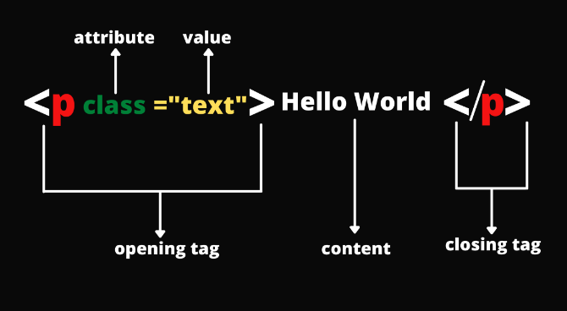
HTML

Slide 3
CSS

Slide 4

Bootstrap
Bootstrap es como una caja de herramientas para hacer sitios web bonitos y fáciles de usar.

